Slide 1
Ziua Internațională a Păsărilor
1 aprilie

Slide 2
Scurte informații
Este cea mai veche sărbătoare din calendarul mediului - Ziua Internaţională a Păsărilor - sărbătorită la 1 aprilie încă din anul 1906, și are la bază Convenţia pentru apărarea păsărilor.
În această zi oamenii sunt îndemnaţi să iasă în natură şi să se bucure de spectacolul oferit de înaripate.

Slide 3
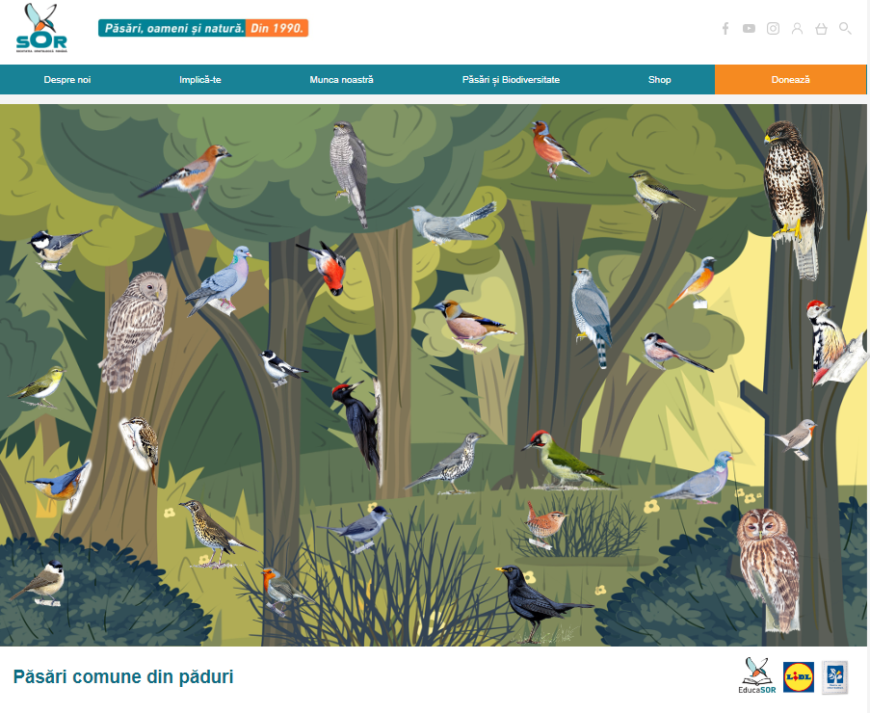
Concertul păsărilor Pagina cu sunete
https://bit.ly/Pasaricomunedinpaduri.
https://www.sor.ro/pasari-comune-in-paduri/?fbclid=IwAR1rmfz2Wxy2iKIaJx7HmLPyx1mwMqQlBkSQPb_bQrc7iGwZtf8YoV75B1k_aem_AautqauJzD5frZvKSkenvm9MOPbxw5XEcP5hNyGmVFg3KkQle37bHnM3eksakEQoA2o-p3qyu7ikgYiA2yof5dPB

Slide 4
Brainstorming oral

Slide 5
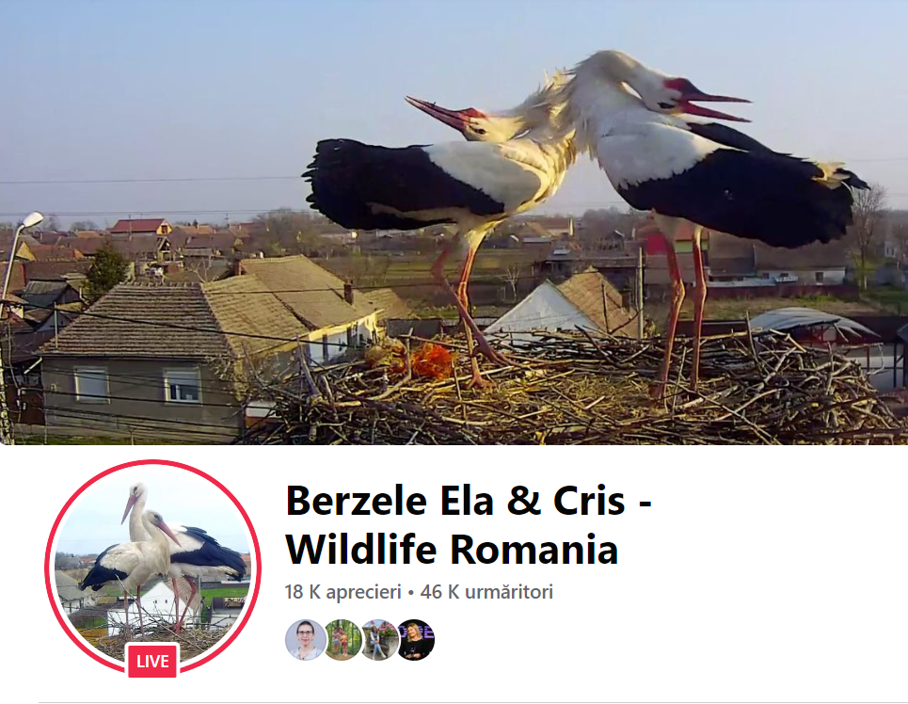
Să le vizităm pe Ela și Cris!
https://www.facebook.com/BerzeleElaCris

